Slide 1
La liaison chimique à l’état solide
Elément imposé : évolution au cours de la classification périodique

Slide 2
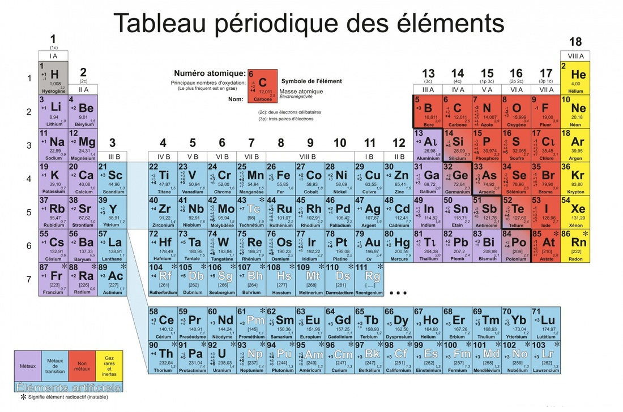

Slide 3
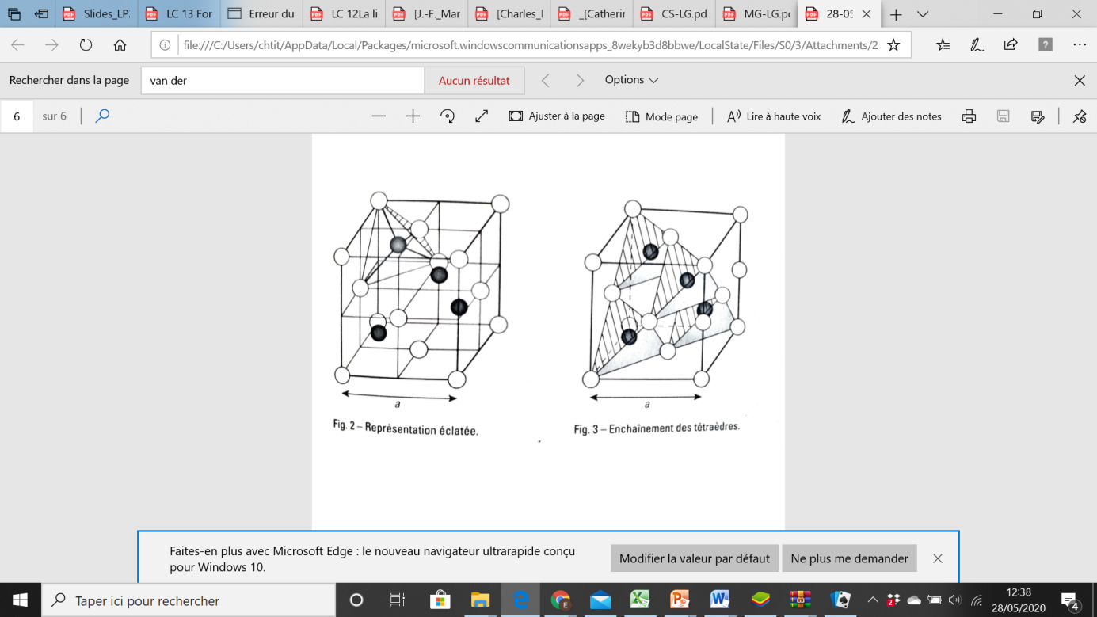
Structure du diamant
L’indispensable en état solide

Slide 4
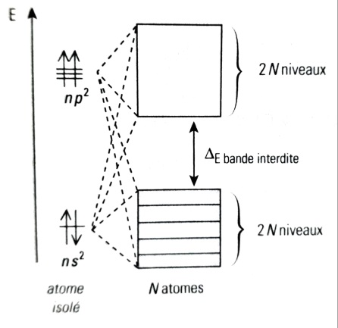
Diagramme des bandes simplifiés du diamant
L’indispensable en état solide

Slide 5
Eléments | T fusion (°C) | Energie de gap (eV)
C (diamant) | 3550 | 5.5
Si | 1410 | 1.1
Ge | 973 | 0.7
Sn | 232 | 0

Slide 7
Métal | T fusion (°C) | Conductivité (S.m−1 )
Na | 98 | 2 × 10⁷
Mg | 651 | 2.2 × 10⁷
Al | 660 | 3.8 × 10⁷

Slide 9
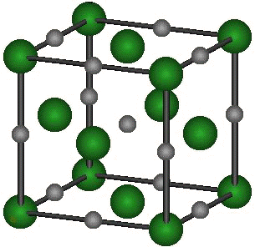
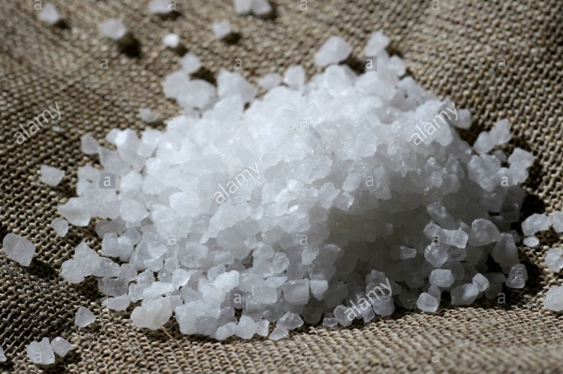
Structure de NaCl

Slide 10
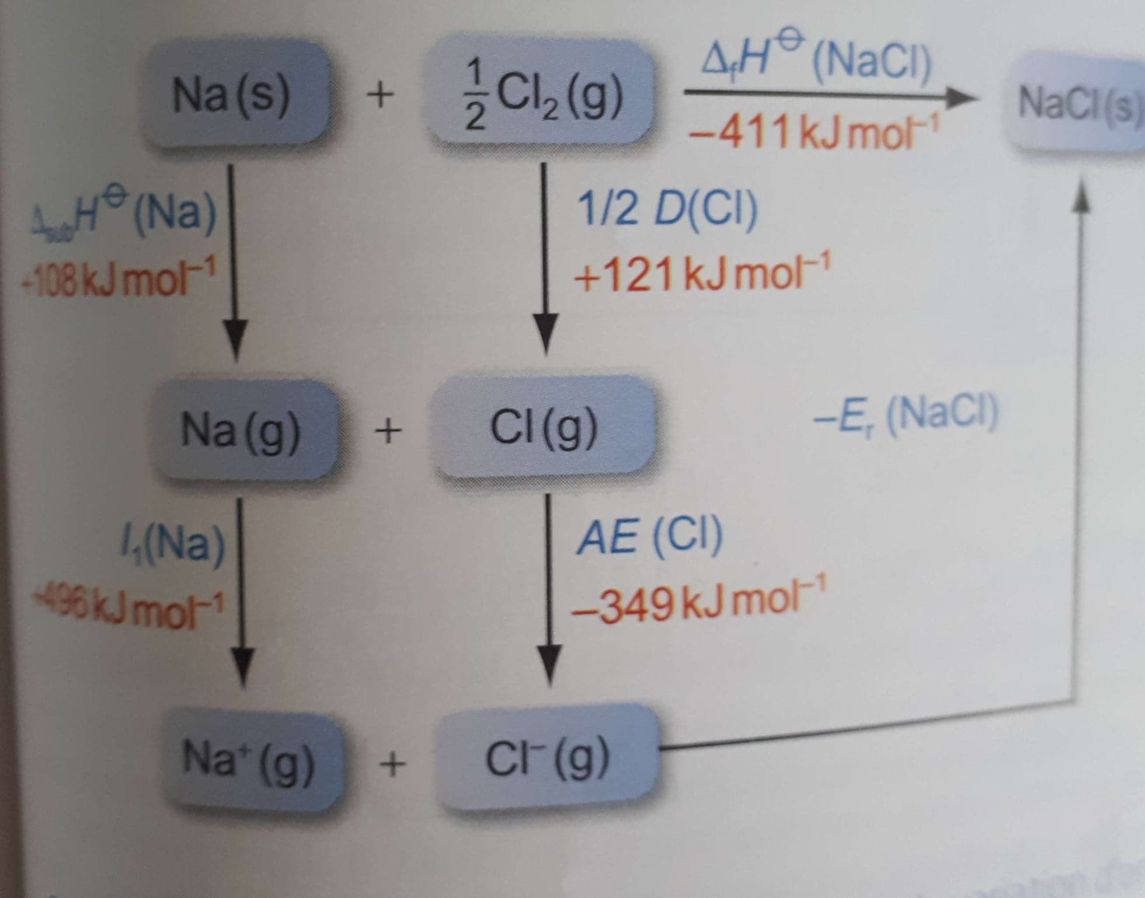
Cycle de Born-hABER
Chimie^3

Slide 11
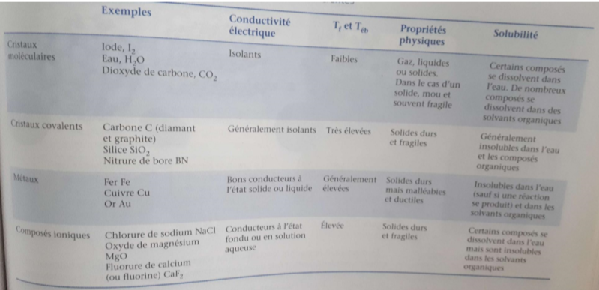
Conclusion
Chimie^3

Slide 12
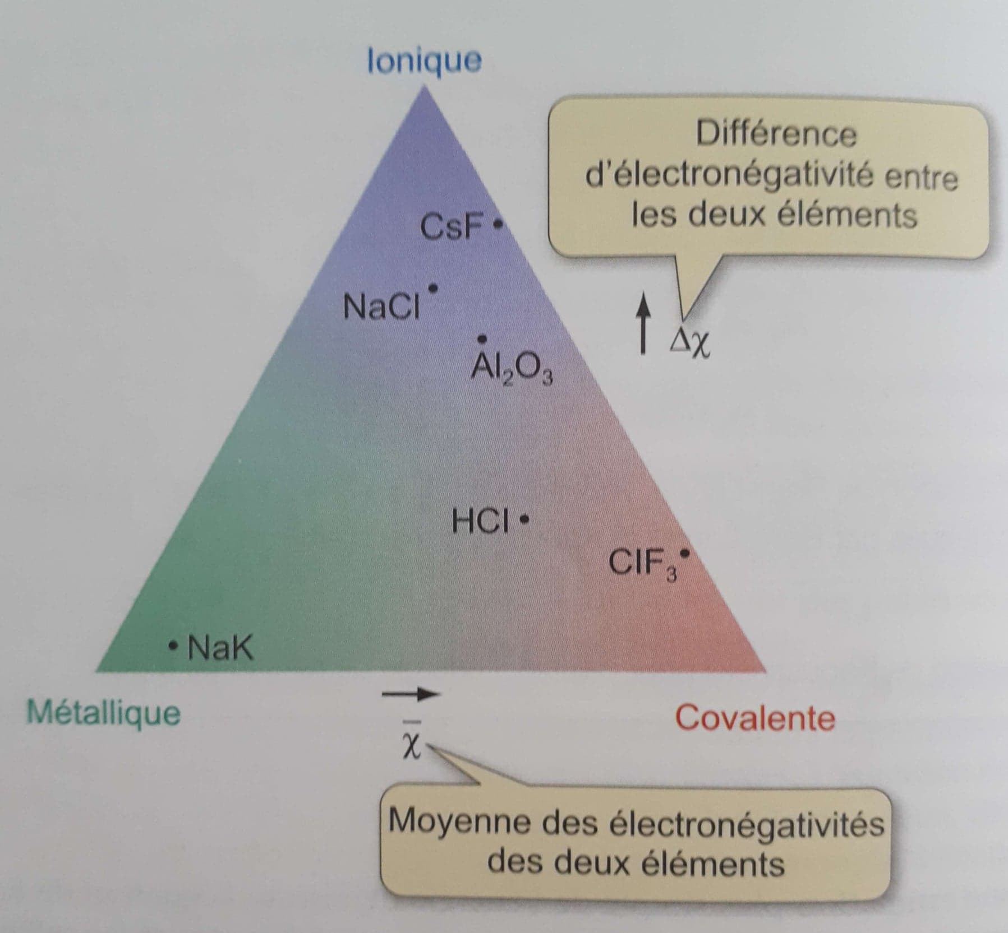
Triangle de Van Arkel-Katelaar
Chimie^3

